Slide 1
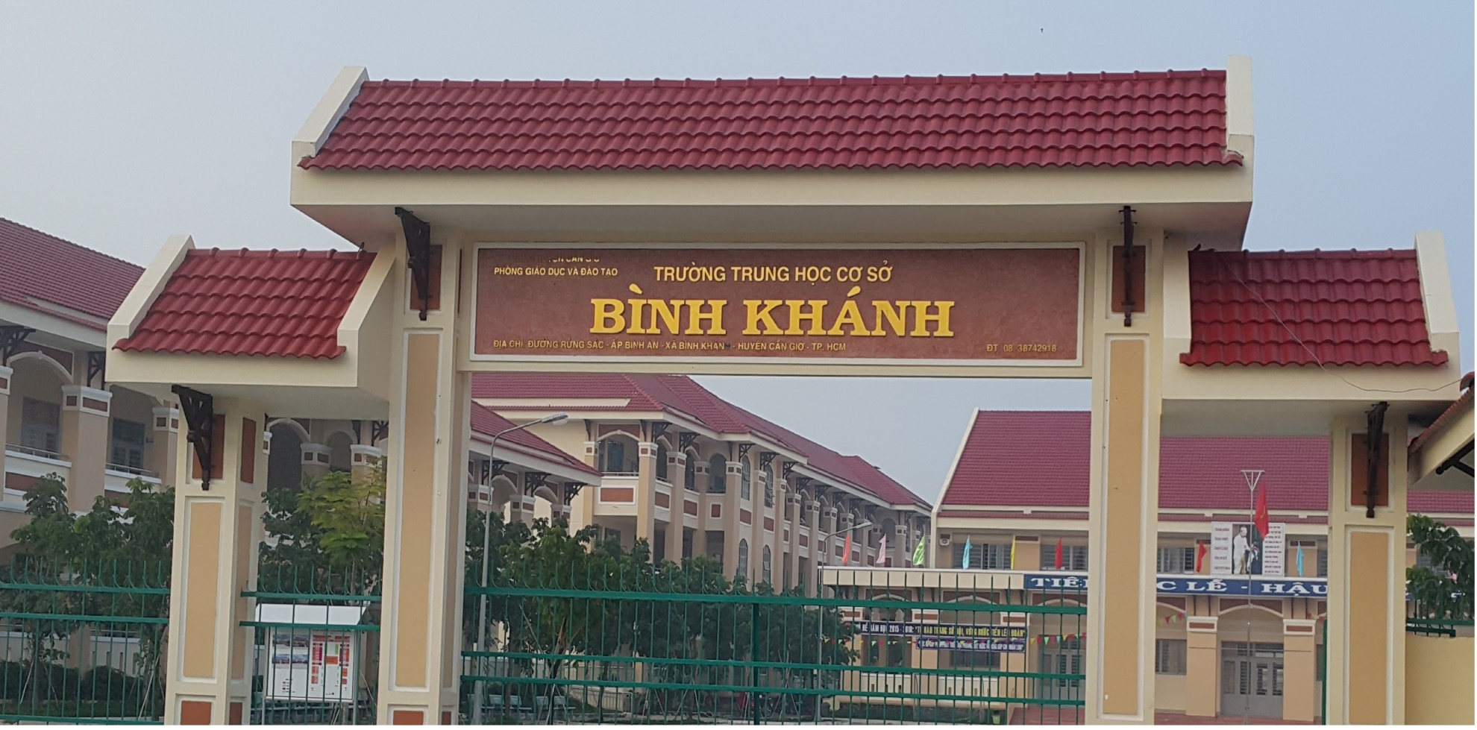
CHÀO MỪNG THẦY CÔ VÀ CÁC EM HỌC SINH Môn : Công Nghệ 8
Trường: THCS Bình Khánh
GV: Nguyễn Thị Thanh Hương
Nhóm: Thể Dục- Công Nghệ

Slide 2


BÀI 25+26: MỐI GHÉP CỐ ĐỊNH
I. MỐI GHÉP CỐ ĐỊNH
II. MỐI GHÉP KHÔNG THÁO ĐƯỢC: Mối ghép bằng đinh tán
III. MỐI GHÉP THÁO ĐƯỢC: Mối ghép bằng ren

Slide 3
Thế nào là mối ghép cố định? Chúng gồm mấy loại? Lấy ví dụ minh họa?
Mối ghép cố định là mối ghép mà các chi tiết được ghép không có chuyển động tương đối với nhau.
Chúng bao gồm 2 loại: mối ghép không tháo được và mối ghép tháo được.
+ Mối ghép không tháo được: Mối ghép bằng đinh tán, bằng hàn, …
+ Mối ghép tháo được: Mối ghép bằng ren, then, chốt.

Slide 4
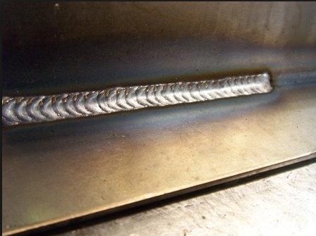
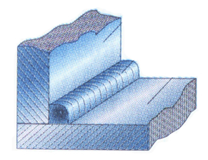
I. MỐI GHÉP CỐ ĐỊNH:
Chi tiết 1
Mối hàn
Chi tiết 2
Mối hàn
Em hãy cho biết mối ghép giữa chi tiết 1 và chi tiết 2 là mối ghép gì?

Slide 5
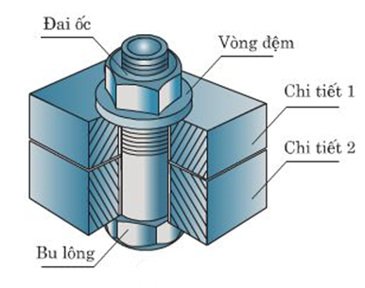
Mối ghép ren
Em hãy cho biết mối ghép trong hình trên là mối ghép gì?

Slide 6
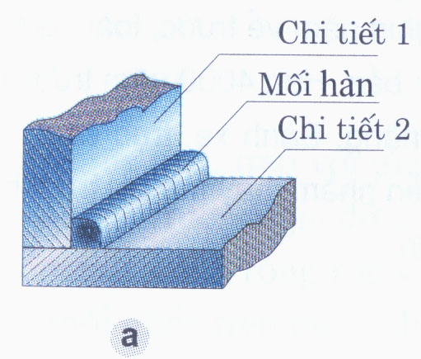
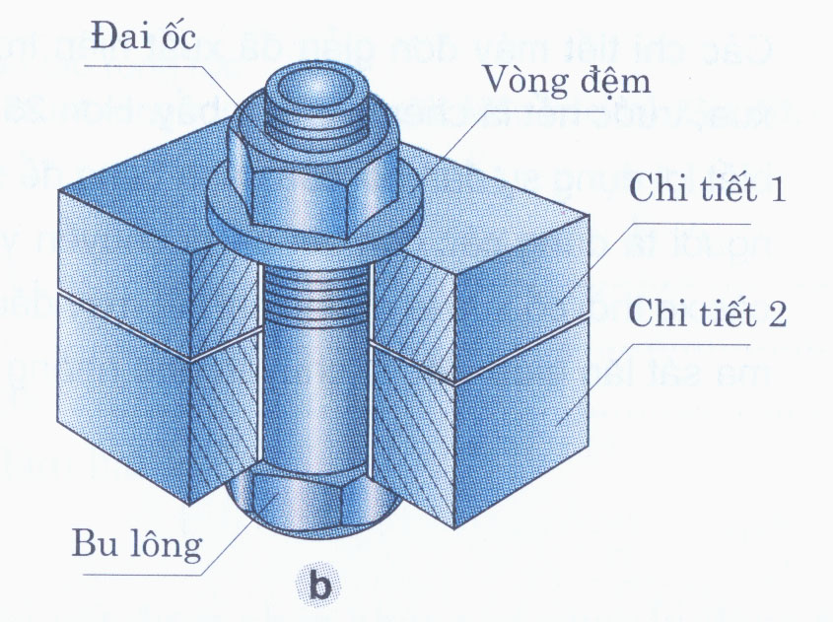
Mối ghép hàn
Mối ghép ren
Phải phá hỏng mối ghép
Tháo rời các chi tiết
Em hãy cho biết làm thế nào để tháo rời các chi tiết của hai mối ghép trên?

Slide 7
Em hãy cho biết hai mối ghép trên có điểm gì giống nhau và khác nhau ?
Khác nhau
Giống nhau
- Hình a : mối ghép không tháo được .
- Chi tiết 1 ghép cố định với chi tiết 2.
- Hình b : mối ghép tháo được .

Slide 8

A |  | B
Mối ghép hàn |  | Là loại mối ghép không tháo được
 |  | Muốn tháo rời buộc phải phá hỏng mối ghép
Mối ghép ren |  | Là loại mối ghép tháo được
 |  | Có thể tháo rời các chi tiết ở dạng nguyên vẹn

Slide 9
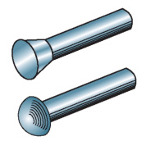
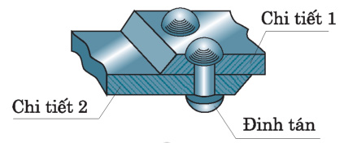
II – MỐI GHÉP KHÔNG THÁO ĐƯỢC
1. Mối ghép bằng đinh tán
a. Cấu tạo mối ghép
Chi tiết được ghép là các kim loại dạng tấm.
Chi tiết ghép là đinh tán.
Em hãy cho biết trong mối ghép đinh tán, các chi tiết được ghép thường có dạng gì?
Em hãy cho biết trong mối ghép đinh tán, chi tiết ghép là gì?

Slide 10
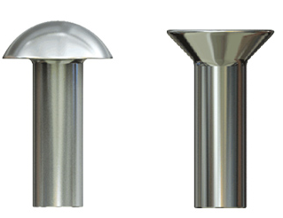
Đinh tán
Đinh tán sau khi ghép

Slide 11
Tiến trình tán đinh tán
Khi ghép, thân đinh tán được luồn qua lỗ của chi tiết được ghép, sau đó dùng búa tán đầu còn lại thành mũ.

Slide 12
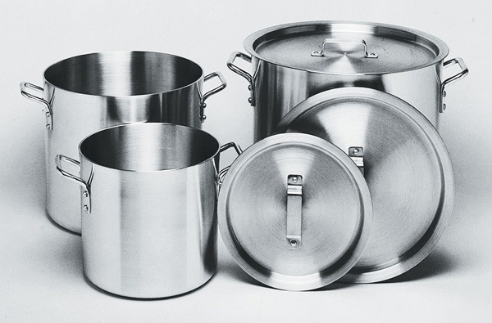
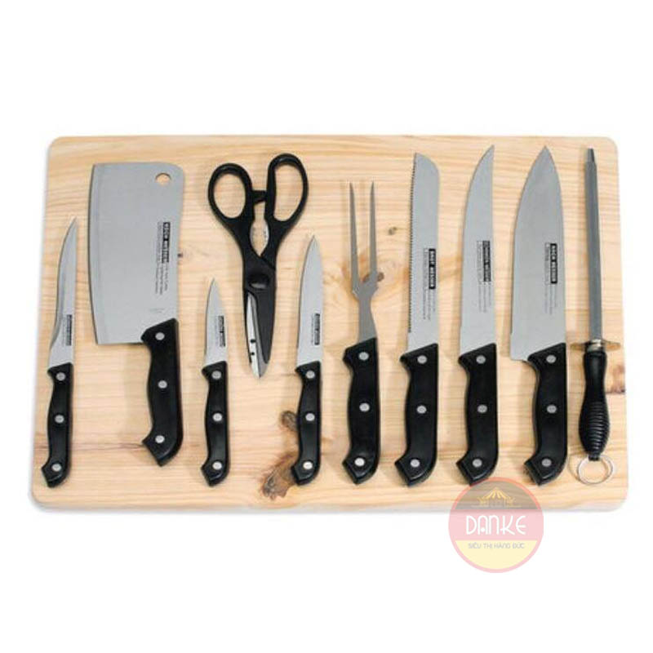
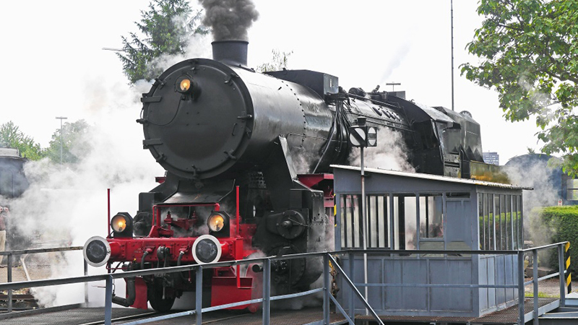
b. Đặc điểm và ứng dụng
Nồi hơi
Ứng dụng: Chi tiết ghép không hàn được hoặc khó hàn.
Đặc điểm: Mối ghép chịu nhiệt độ cao.

Slide 13
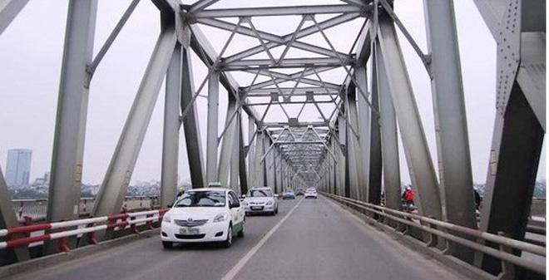
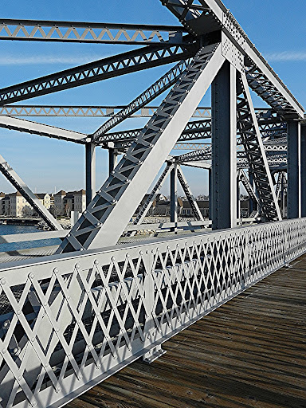
b. Đặc điểm và ứng dụng
Đặc điểm: Mối ghép chịu nhiệt độ cao.
Ứng dụng: Chi tiết ghép không hàn được hoặc khó hàn.
Mối ghép phải chịu lực lớn, chấn động mạnh.
2. Mối ghép bằng hàn (SGK-87)
Mối ghép phải chịu lực lớn và chấn động mạnh.

Slide 14
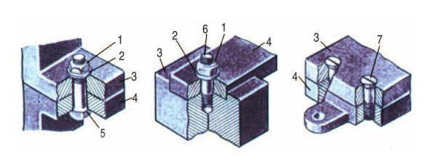
III. MỐI GHÉP THÁO ĐƯỢC
1. Mối ghép bằng ren
a. Cấu tạo mối ghép
a) Mối ghép bu lông
b) Mối ghép vít cấy
c) Mối ghép đinh vít
Em hãy quan sát, cho biết mối ghép bằng ren gồm có những loại nào ?

Slide 15
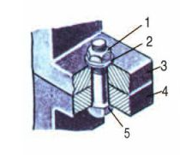
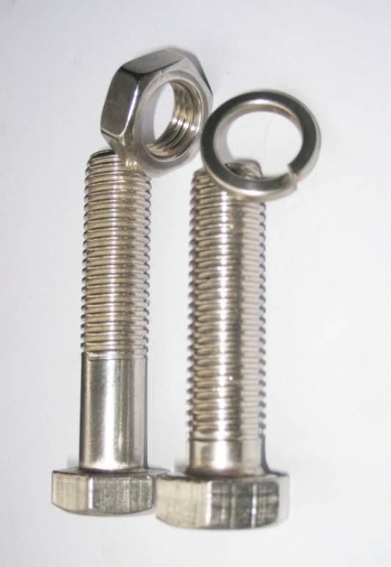
Nêu cấu tạo của các loại mối ghép: Bu lông, vít cấy, đinh vít ?
- Mối ghép bu lông: gồm đai ốc (1), vòng đệm (2), chi tiết ghép (3,4), bu lông (5).
Đai ốc 1
Vòng đệm 2
Chi tiết ghép 3, 4
Bu lông 5
a) Mối ghép bu lông

Slide 16
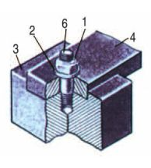
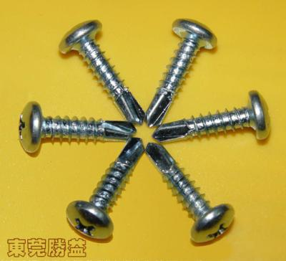
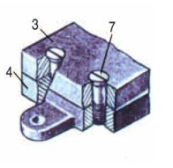
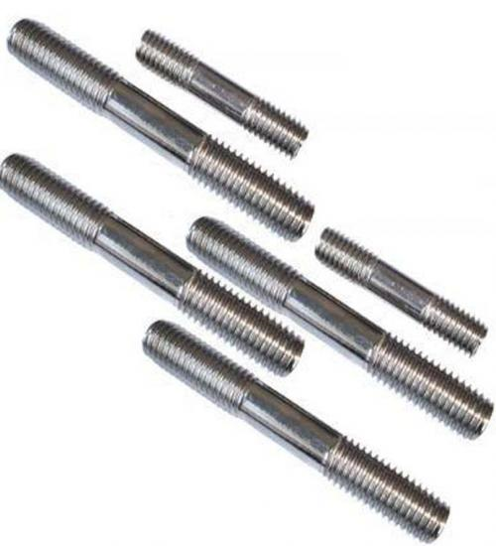
Vòng đệm
Vít cấy
Đai ốc
Chi tiết ghép
Đinh vít
b) Mối ghép vít cấy: gồm đai ốc (1), vòng đệm (2), chi tiết ghép (3, 4), vít cấy (6).
c) Mối ghép đinh vít : gồm chi tiết ghép (3, 4), đinh vít (7).

Slide 17
1. Mối ghép bằng ren a. Cấu tạo mối ghép - Mối ghép bu lông: Đai ốc (1), Vòng đệm (2), Các chi tiết ghép (3,4), Bu lông (5). - Mối ghép vít cấy: Đai ốc (1), Vòng đệm (2), Các chi tiết được ghép (3,4), Vít cấy (6).
- Mối ghép đinh vít: Các chi tiết được ghép (3,4), Đinh vít (7).

Slide 18
Nêu điểm giống nhau và khác nhau của 3 loại mối ghép trên ?
Giống nhau: Đều ghép nối các chi tiết bằng ren. Khi ghép đều luồn qua lỗ của chi tiết 3 để ghép 2 chi tiết 3 và 4.
Khác nhau:
Mối ghép bu lông | Mối ghép vít cấy | Mối ghép đinh vít
Chi tiết 4 có ren, không cần đai ốc
Chi tiết 4 không có ren
Chi tiết 4 có ren

Slide 19
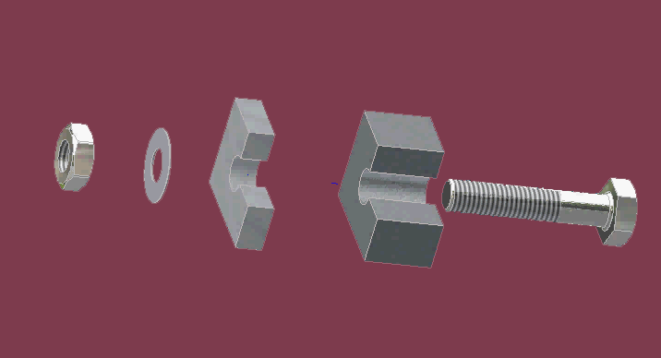
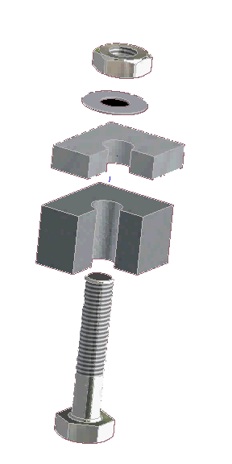
Cách ghép chi tiết trong mỗi mối ghép
Mối ghép bu lông

Slide 20
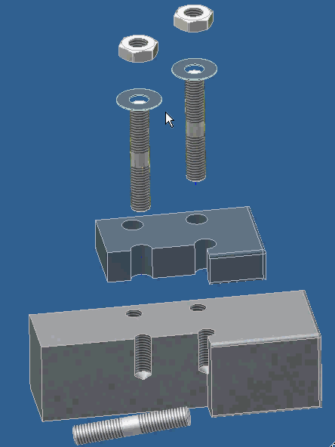
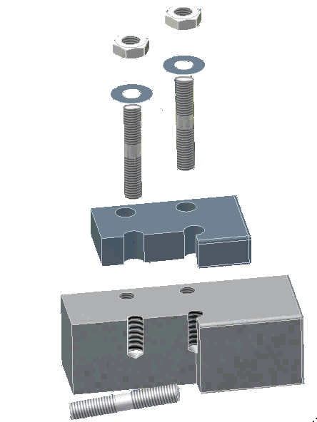
Mối ghép vít cấy

Slide 21
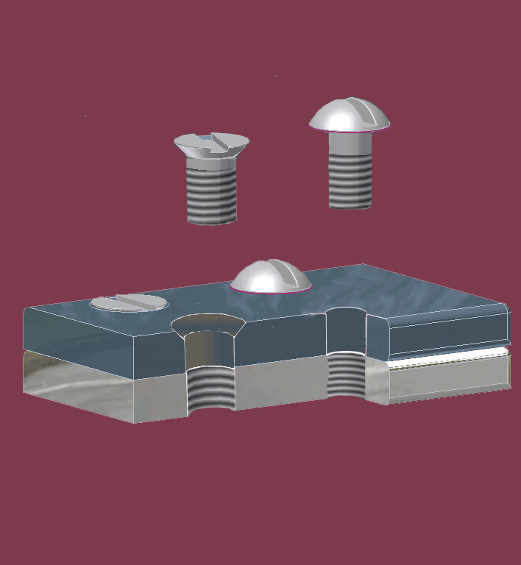
Mối ghép đinh vít

Slide 22
b. Đặc điểm và ứng dụng
Mối ghép bằng ren có cấu tạo đơn giản, dễ tháo lắp.
Mối ghép bằng ren có ưu điểm gì ?
a) Mối ghép bu lông
b) Mối ghép vít cấy
c) Mối ghép đinh vít
Dùng để ghép các chi tiết có chiều dày không lớn và cần tháo lắp.
Được dùng khi những chi tiết bị ghép có chiều dày quá lớn.
Dùng cho những chi tiết bị ghép chịu lực nhỏ.
Khi nào ta dùng mối ghép bu lông, vít cấy, đinh vít ?

Slide 23
b. Đặc điểm và ứng dụng
Đặc điểm: Mối ghép bằng ren có cấu tạo đơn giản, dễ tháo lắp.
Ứng dụng:
+ Mối ghép bu lông dùng để ghép các chi tiết có chiều dày không lớn và cần tháo lắp.
+ Mối ghép vít cấy dùng với những chi tiết bị ghép có chiều dày quá lớn.
+ Mối ghép đinh vít dùng cho những chi tiết bị ghép chịu lực nhỏ.

Slide 24

Hãy nêu một số ứng dụng của mối ghép bằng ren trong thực tế.

Slide 25
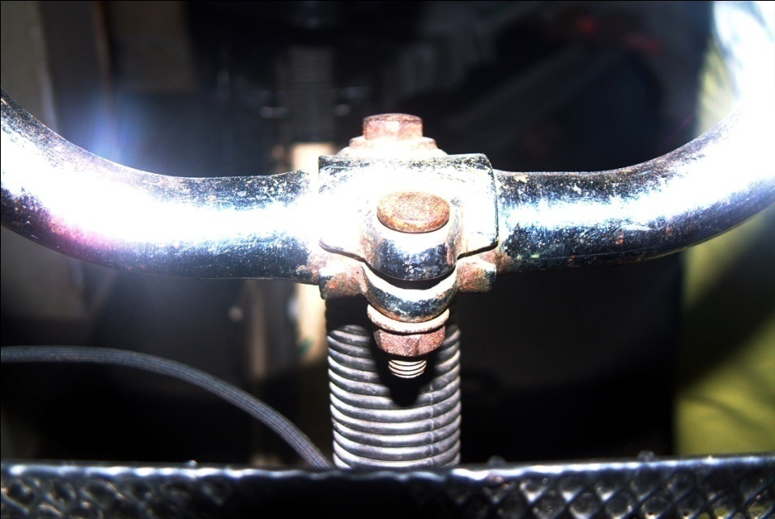
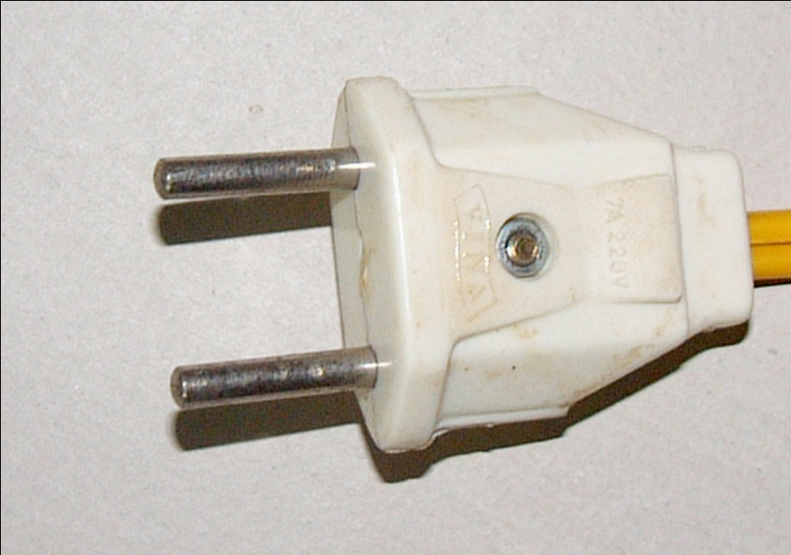
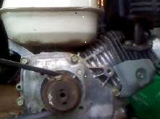
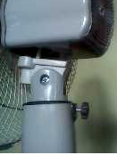
MỘT SỐ ỨNG DỤNG TRONG THỰC TẾ

Slide 26
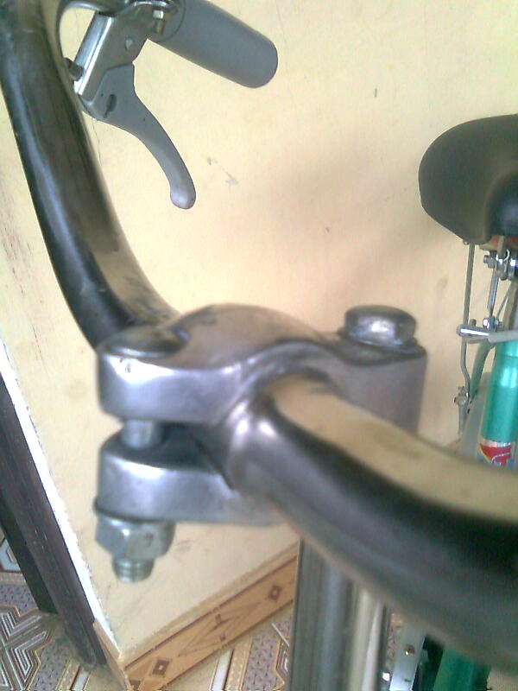
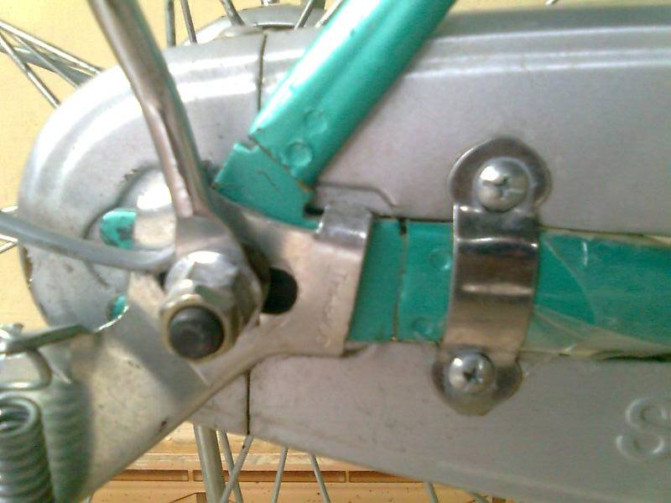
Trên xe đạp

Slide 27
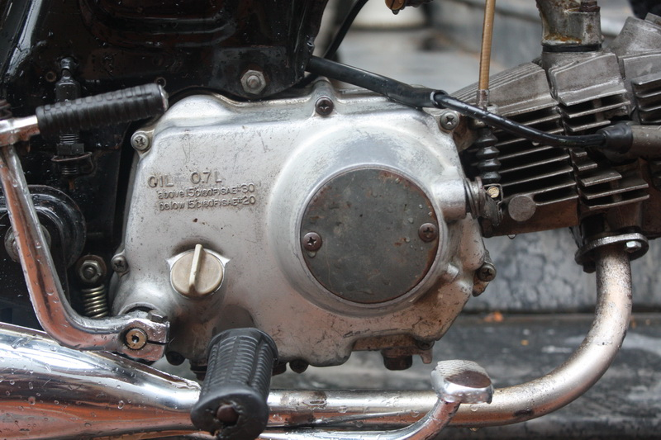
Trên xe máy
2. Mối ghép bằng then và chốt (SGK-90)

Slide 28
DẶN DÒ
-Trả lời câu hỏi cuối bài.
-Đọc ghi nhớ SGK
-Chuẩn bị bài mới

